Slide 1
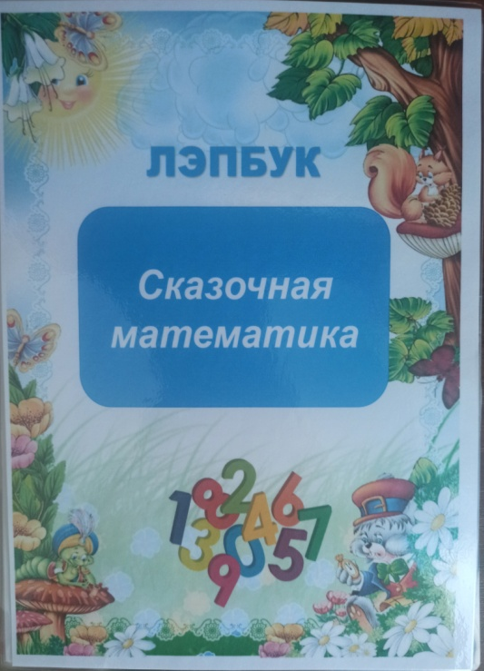
Муниципальное дошкольное образовательное автономное учреждение «Детский сад № 46 общеразвивающего вида с приоритетным осуществлением художественно – эстетического развития воспитанников «Фантазеры» г. Орска»
Лэпбук «Сказочная математика»
Возраст 2-3 года
Подготовила: воспитатель Ефремова Т.В.

Slide 2
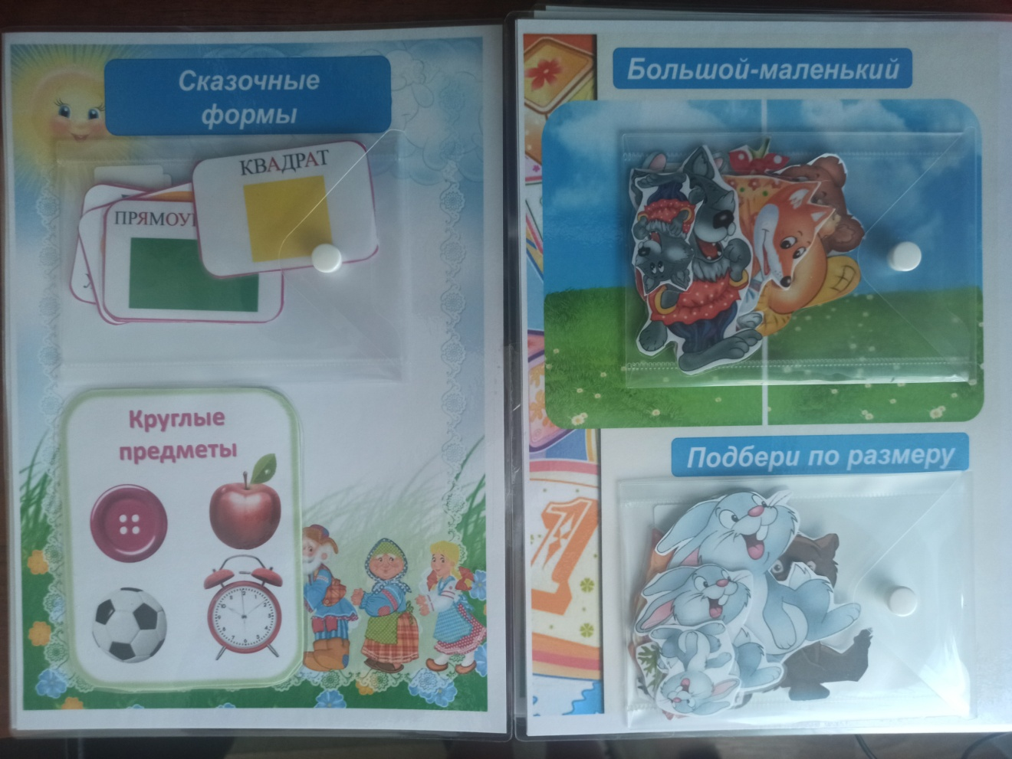
Для закрепления математических предметов в игровой форме
Игры: Большой - маленький и Подбери по размеру.

Slide 3
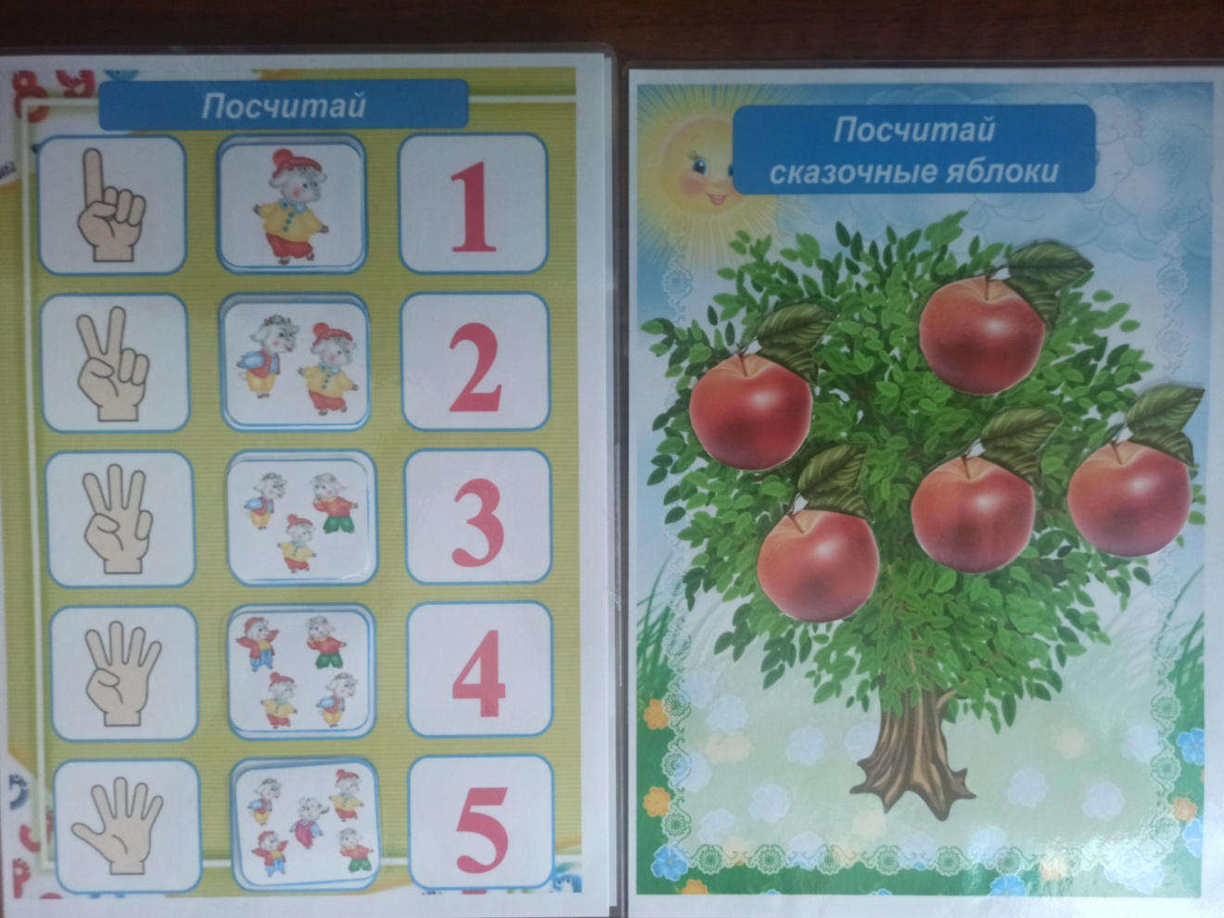
Для закрепления изучения счёта до 5
Игра: Посчитай яблоки на липучках.

Slide 4
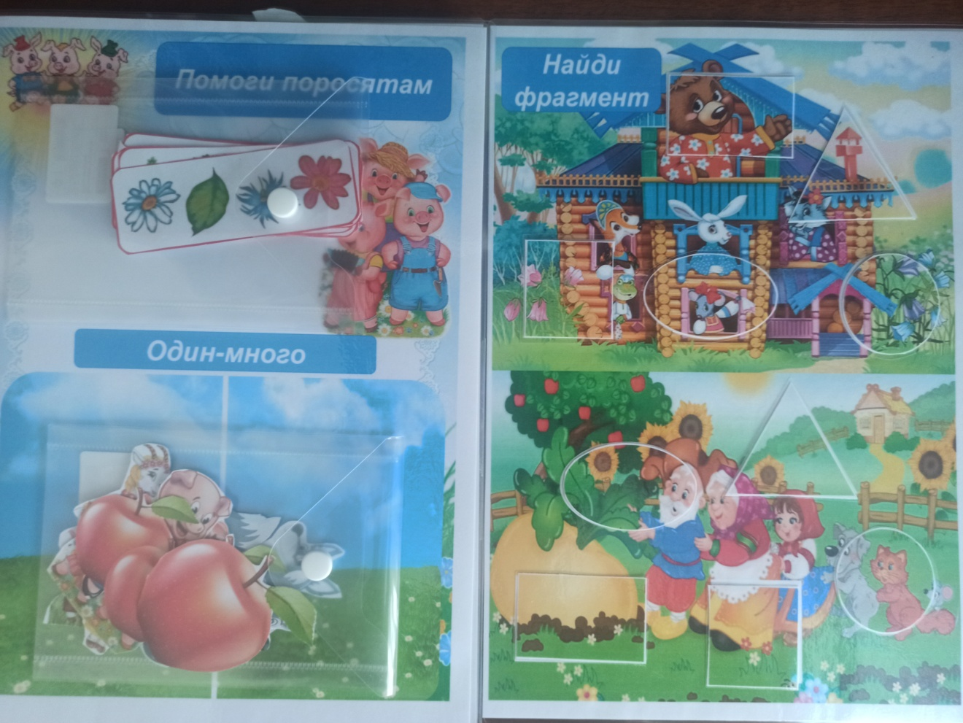
Игра: «Четвёртый лишний», для закрепления обобщающих понятий. «Один – много» - ознакомление ребёнка с математическими понятиями «один» и «много».
Игра на липучках: «Найди предмет» для закрепления геометрических фигур.

Slide 5
Спасибо за внимание!

